Slide 1
매주 1 과제 level3
2주차 : 가장 긴 펠린드롬

Slide 2
목차
문제 해설
문제 풀이

Slide 3
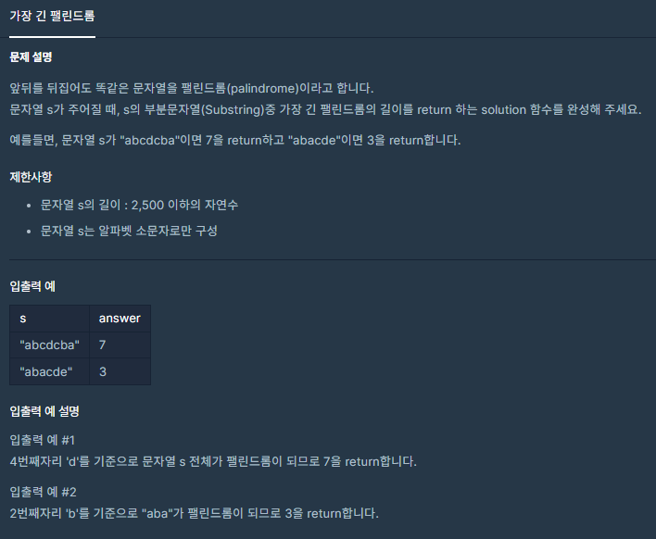
매주 1 과제 LV2
1. 문제 해설
주어진 것 :
• 팰린드롬 : 앞뒤를 뒤집어도 똑같은 문자열
• 문자열 s (s의 길이 <= 2500)
• s는 알파벳 소문자로만 구성
구해야 할 것 :
• s의 부분 문자열 중 가장 긴 팰린드롬의 길이

Slide 4
매주 1 과제 LV2
1. 문제 해설
팰린드롬
• 앞뒤를 뒤집어도 똑같은 문자열
ex: ABBA, abcdcba
부분문자열
• 문자열의 연속된 일부분

Slide 5
매주 1 과제 LV2
1. 문제 해설
만약 모든 가능한 부분 문자열에 대하여 팰린드롬 여부를 체크하면?
• 가능한 부분 문자열은
-> ex: abcdcba
1글자: a, b, c, d, c, b, a -> 7가지
2글자: ab, bc, cd, dc, cb, ba -> 6가지
3글자: abc, bcd, cdc, dcb, cba -> 5가지
4글자: abcd, bcdc, cdcb, dcba -> 4가지
5글자: abcdc, bcdcb, cdcba -> 3가지
6글자: abcdcb, bcdcba -> 2가지
7글자: abcdcba -> 1가지

Slide 6
매주 1 과제 LV2
1. 문제 해설
만약 모든 가능한 부분 문자열에 대하여 팰린드롬 여부를 체크하면?
• 가능한 부분 문자열을 일일히 탐색해서 팰린드롬을 체크하면
-> ex: abcdcba
1글자: a, b, c, d, c, b, a -> 7가지 7 * 1 = 7
2글자: ab, bc, cd, dc, cb, ba -> 6가지 6 * 2 = 12
3글자: abc, bcd, cdc, dcb, cba -> 5가지 5 * 3 = 15
4글자: abcd, bcdc, cdcb, dcba -> 4가지 4 * 4 = 16
5글자: abcdc, bcdcb, cdcba -> 3가지 3 * 5 = 15
6글자: abcdcb, bcdcba -> 2가지 2 * 6 = 12
7글자: abcdcba -> 1가지 1 * 7 = 7

Slide 7
매주 1 과제 LV2
1. 문제 해설
만약 모든 가능한 부분 문자열에 대하여 팰린드롬 여부를 체크하면?
• 가능한 부분 문자열을 일일히 탐색해서 팰린드롬을 체크하면
-> ex: abcdcba
1글자: a, b, c, d, c, b, a -> 7가지 7 * 1 = 7
2글자: ab, bc, cd, dc, cb, ba -> 6가지 6 * 2 = 12
3글자: abc, bcd, cdc, dcb, cba -> 5가지 5 * 3 = 15
4글자: abcd, bcdc, cdcb, dcba -> 4가지 4 * 4 = 16
5글자: abcdc, bcdcb, cdcba -> 3가지 3 * 5 = 15
6글자: abcdcb, bcdcba -> 2가지 2 * 6 = 12
7글자: abcdcba -> 1가지 1 * 7 = 7
• 시간복잡도: 가능한 부분 문자열 길이의 가짓수 * 길이당 부분 문자열의 개수 * 부분 문자열의 길이
= O(N*3)

Slide 8
매주 1 과제 LV2
1. 문제 해설
시간을 줄일 방법을 찾자
• 팰린드롬의 길이에 따른 판별 방식
-> 팰린드롬이 홀수인 경우
mid
a | b | c | d | c | b | a
mid-3 | mid-2 | mid-1 | mid | mid+1 | mid+2 | mid+3

Slide 9
매주 1 과제 LV2
1. 문제 해설
시간을 줄일 방법을 찾자
• 팰린드롬의 길이에 따른 판별 방식
-> 팰린드롬이 짝수인 경우
L_mid R_mid
a | b | c | d | d | c | b | a
a | b | c | d | d | c | b | a
L_mid-3 | L_mid-2 | L_mid-1 | L_mid | R_mid | R_mid+1 | R_mid+2 | R_mid+3

Slide 10
매주 1 과제 LV2
1. 문제 해설
시간을 줄일 방법을 찾자
• 팰린드롬의 길이에 따른 판별 방식
-> 팰린드롬이 홀수인 경우
: 중앙값을 기준으로 왼쪽 오른쪽으로 길이를 늘려가며 탐색
-> 팰린드롬이 짝수인 경우
: 연속되는 두 개의 값을 기준으로 왼쪽 값은 왼쪽으로 오른쪽 값은 오른쪽으로 길이를 늘려가며 탐색
• 문자열을 일일히 탐색하면서 현재 탐색하는 문자를 중앙값으로 생각하고 팰린드롬을 판별하면?

Slide 11
매주 1 과제 LV2
1. 문제 해설
• 현재 팰린드롬의 최대 길이 = ?
• a가 중앙값이라면?
-> “a”는 팰린드롬이 맞다.
a | b | c | d | c | b | a
mid

Slide 12
매주 1 과제 LV2
1. 문제 해설
• 현재 팰린드롬의 최대 길이 = 1
• a가 중앙값이라면?
-> left에 해당하는 위치가 없으므로 탐색 종료
a | b | c | d | c | b | a
left
mid
right

Slide 13
매주 1 과제 LV2
1. 문제 해설
• 현재 팰린드롬의 최대 길이 = 1
• b가 중앙값이라면?
-> “b”는 팰린드롬이 맞다
a | b | c | d | c | b | a
mid

Slide 14
매주 1 과제 LV2
1. 문제 해설
• 현재 팰린드롬의 최대 길이 = 1
• b가 중앙값이라면?
-> “abc”는 팰린드롬이 아니다
-> 탐색 종료
a | b | c | d | c | b | a
left
mid
right

Slide 15
매주 1 과제 LV2
1. 문제 해설
• 현재 팰린드롬의 최대 길이 = 1
• d가 중앙값이라면?
-> “d” 는 팰린드롬이 맞다
a | b | c | d | c | b | a
mid

Slide 16
매주 1 과제 LV2
1. 문제 해설
• 현재 팰린드롬의 최대 길이 = 3
• d가 중앙값이라면?
-> left와 right가 모두 c다
-> “cdc” 는 팰린드롬이 맞다
a | b | c | d | c | b | a
left
mid
right

Slide 17
매주 1 과제 LV2
1. 문제 해설
• 현재 팰린드롬의 최대 길이 = 5
• d가 중앙값이라면?
-> left와 right가 모두 b다
-> “bcdcb” 는 팰린드롬이 맞다
a | b | c | d | c | b | a
left
mid
right

Slide 18
매주 1 과제 LV2
1. 문제 해설
• 현재 팰린드롬의 최대 길이 = 7
• d가 중앙값이라면?
-> left와 right가 모두 a다
-> “abcdcba” 는 팰린드롬이 맞다
a | b | c | d | c | b | a
left
mid
right

Slide 19
매주 1 과제 LV2
1. 문제 해설
• 짝수의 경우는 처음부터 연속된 두 인덱스를 left와 right로 잡은 다음에 탐색하면 된다.
a | b | c | d | d | c | b | a
left
right

Slide 20
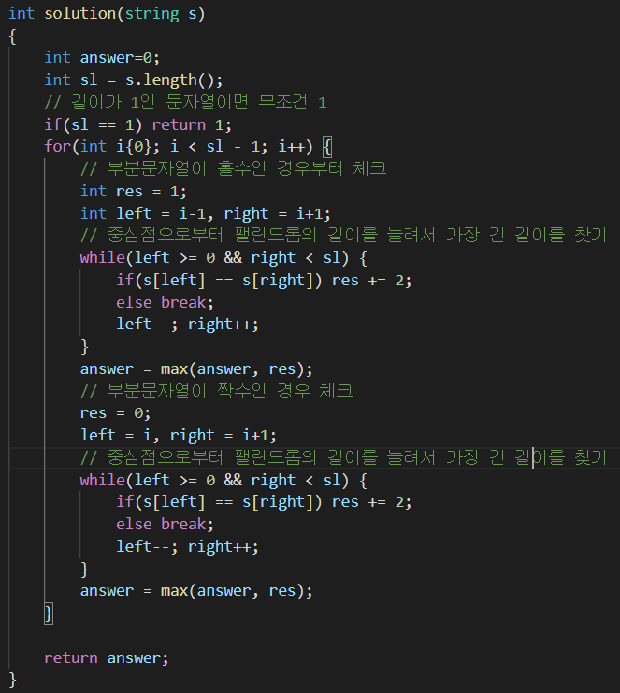
매주 1 과제 LV2
2. 문제 풀이
• 길이가 1인 문자열은 무조건 팰린드롬이다.
-> 무조건 답이 1
• 답이 홀수일 경우와 짝수일 경우를 따로 체크해준다.
• 홀수는 중심점을 i로 정해서 거기서부터 left와 right로 나누어서 길이를 2씩 늘려가며 팰린드롬 여부를 확인
• 짝수는 시작부터 left에 i를 right에 i+1을 넣어 나누어서 길이를 2씩 늘려가며 팰린드롬 여부를 확인
• 길이를 늘려갈 때 새로운 left와 right에 해당한는 문자만 같으면 그 부분 문자열도 팰린드롬이 맞다.

